Slide 1
PRÁCTICAS LABORALES
NOVENO SEMESTRE
ENFERMEDAD DE KAWASAKI

Slide 2
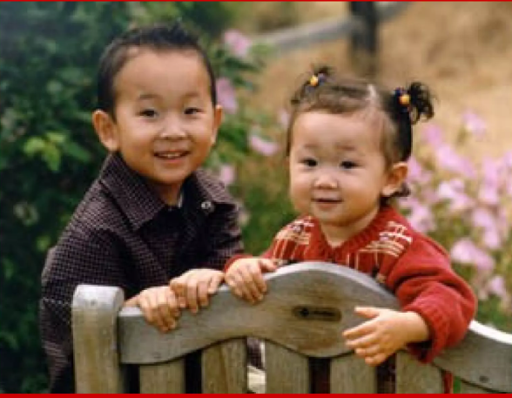
ENFERMEDAD DE KAWASAKI
Vasculitis sistémica (infamación de los vasos sanguíneos) que afecta principalmente arterias de tamaño pequeño.
Afecta a niños menores de 5 años
Enfermedad multisitémica

Slide 3
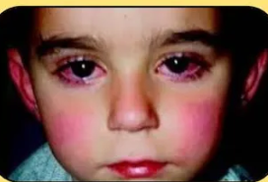
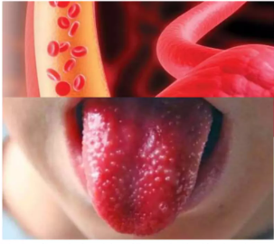
No existe un examen de diagnóstico específico.
Se forma aneurismas en las arterias coronorias por lo que puede romperse y causar un infarto de miocardio debido a la trombosis.
Hallazgos clínicos y de laboratorio orientan a un reconocimiento precoz y oportuno de la enfermedad.

Slide 4
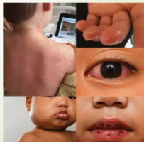
ETIOLOGÍA
No se ha podido identificar una agente etiológico
Respuesta inmune: Enfermedad inflamatoria.
Infecciones: Estreptocócicas, Estafilocócicas, virales
Factores ambientales: Contaminación , viento, humedad

Slide 5
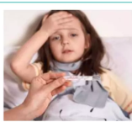
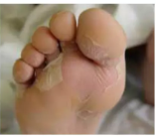
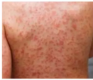
MANIFESTACIONES CLÍNICAS
FASE AGUDA
Fiebre
Irritabilidad
Letargo ocasional
Dolor abdominal
Exantema :Poliformo troncular y en la superficie presente en dos formas : Urticariforme o máculo papular.
FASE SUBAGUDA
Descamación periungeal,palmar, plantar y perineal.
Artritis
Artralgia
Trombocitosis
Vómitos
Diarrea
Otitis
Hepatitis
FASE DE CONVALECENCIA
Comienza cuando desaparecen los signos clínicos

Slide 10
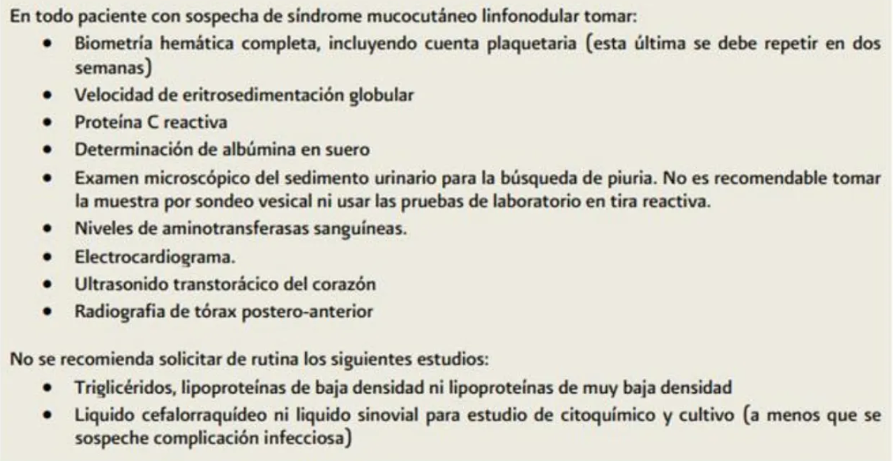

Slide 12
